Slide 1
シャイボーイの解決策

Slide 2
シャイボイオ（18）身長173㎝、細身、顔は中の下、運動音痴、実はバリバリのロック好きでエレキギター弾ける
現状：中高一貫校の男子校に通っていたので女子と話すことに慣れていない、何を話せばいいかわからない
目標：大学に入って自分を変えたい、あわよくば彼女をつくりたい
原因：あがり症、ネガティブシンキング、コミュ力のなさ
解決策：若者の女子が集うオシャレなカフェでバイトをすることで話さなければならない環境をつくる
メリット：話す内容は決まっているのでハードルは低い
デメリット：採用されるかわからない
期待される効果：女子と話すことに免疫がつき自分に自信がつくことで、シャイ解決の一歩を踏み出せる

Slide 3
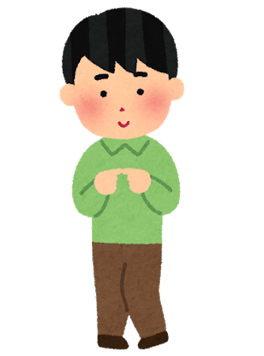
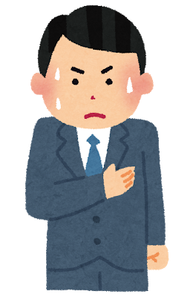
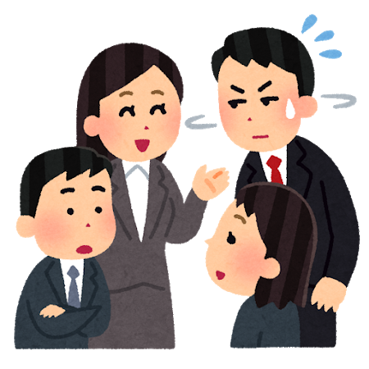
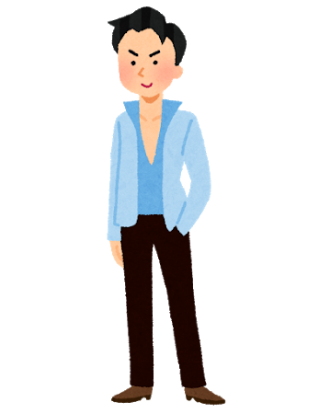
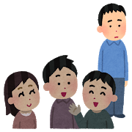
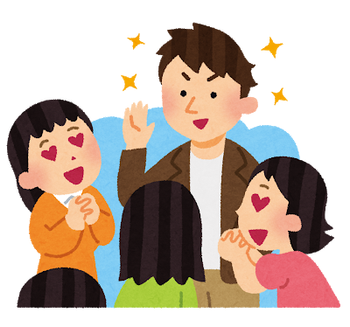
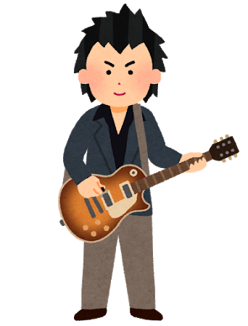
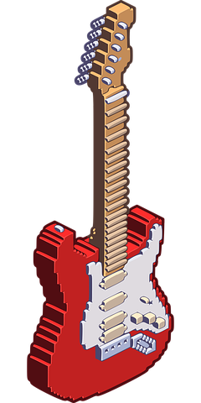

Slide 4
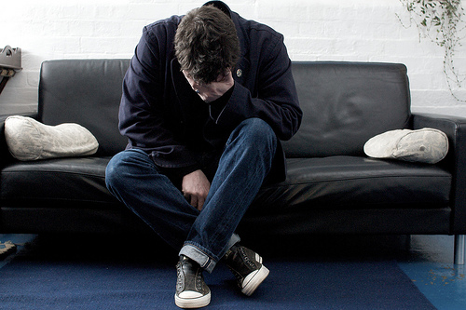
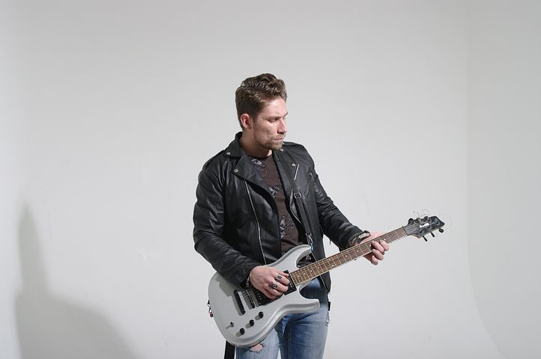
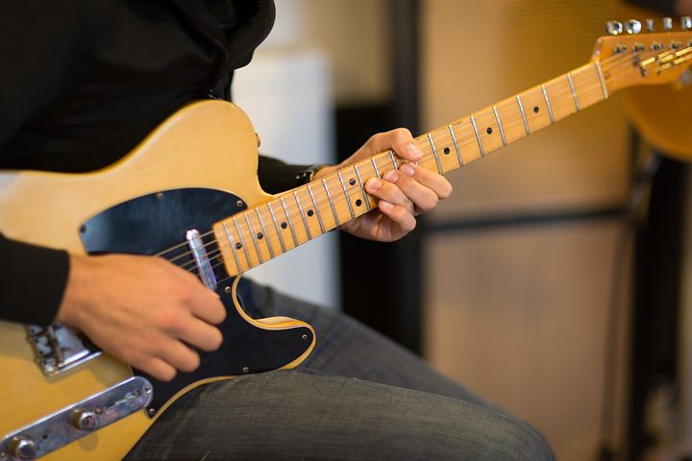

Slide 5
